Slide 1
Introducción a la programación en Java
Conferencia 4 “Clases”

Slide 2
SUMARIO
4.1 Concepto.
4.2 Definición.
4.3 Elementos de clase
Variables
Métodos
Constructores
4.4 Clases útiles de Java
Arrays
Math
String
4.5 Ejemplos

Slide 3
4.1 Concepto de clase
Una clase es la definición de las características concretas de un determinado tipo de objetos. Es decir, de cuáles son los datos y los métodos de los que van a disponer todos los objetos de ese tipo. Por esta razón, se suele decir que el tipo de dato de un objeto es la clase que define las características del mismo

Slide 4
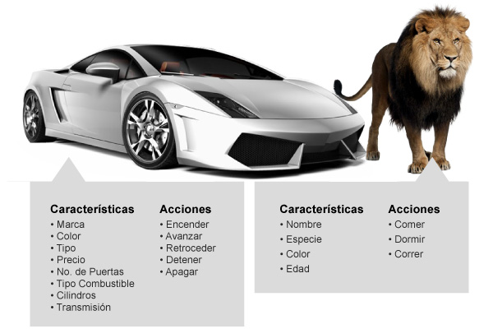
4.1 Concepto de clase

Slide 5
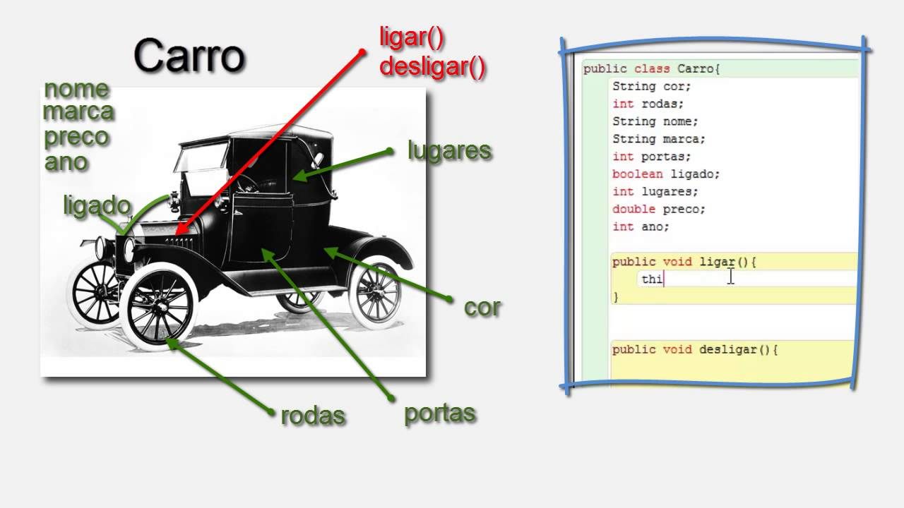
4.1 Concepto de clase

Slide 6
4.2 Definición
La definición más simple de una clase en Java es de la siguiente forma:
<modificadores> class <nombre> {
<declaración de atributos>*
<declaración de métodos>*
}
O sea para definir una clase es necesario asignarle a un nombre y luego entre llaves escribir atributos y métodos, estas declaraciones de atributos y métodos puede repetirse como indica el *.

Slide 7
4.2 Definición
El nombre de una clase es un identificador y es una norma clásica entre los programadores Java nombrar las clases comenzando con una letra mayúscula.
Un objeto (en inglés, instance) es un ejemplar concreto de una clase. Las clases son como tipos de variables, mientras que los objetos son como variables concretas de un tipo determinado.
Classname unObjeto;
Classname otroObjeto;

Slide 8
4.3 Elementos de clase
Atributos:
A diferencia de la programación algorítmica clásica o estructurada, que estaba centrada en las funciones, la programación orientada a objetos está centrada en los datos. Una clase está constituida por unos datos y unos métodos que operan sobre esos datos. A estos datos se les llama atributos o variables de la clase.

Slide 9
4.3 Elementos de clase
Atributos:
La declaración de los atributos se hace de la siguiente manera:
<modificador> <tipo> <nombre> [= <valor por defecto>];
donde:
<modificador>::= private | public | protected

Slide 10
4.3 Elementos de clase
Atributos:
El modificador dice el alcance del atributo: el modificador private hace que el atributo solo puede ser utilizado por los métodos de la clase; por su parte el modificador public hace que el atributo pueda ser utilizado por los métodos de la clase y desde otras clases donde se utilicen objetos de la misma. No se debe tener en las clases atributos con este alcance. El modificador protected se estudiará más adelante.

Slide 11
4.3 Elementos de clase
Atributos:
<tipo> ::= byte | short | int | long | char
float | double | boolean | <class>
Como su nombre lo indica el tipo dice el tipo de valor que puede almacenar este atributo. Observar que un atributo puede ser de cualquiera de los tipos primitivos estudiados anteriormente, pero también puede ser de tipo clase, esto quiere decir que el atributo de una clase puede ser un objeto de una clase dada. Esto da una tremenda expresividad al lenguaje y podemos tener objetos que contengan otros objetos.

Slide 12
4.3 Elementos de clase
Ejemplo:
Se quiere construir una clase Cuerpo que permita representar cuerpos que se desplacen a velocidad uniforme. Como se conoce de física el cálculo de la velocidad de un cuerpo que se desplaza con movimiento rectilíneo uniforme depende del espacio recorrido y del tiempo que se utiliza para ello. Por lo tanto podemos pensar que los objetos de este tipo tienen como atributos: espacio y tiempo y como método principal el cálculo de la velocidad.

Slide 13
4.3 Elementos de clase
Ejemplo:
En Java se tiene:
class Cuerpo {
private double espacio;
private double tiempo;
// calculo de la velocidad
}

Slide 14
4.3 Elementos de clase
Métodos:
Un método es un conjunto de instrucciones a las que se les da un determinado nombre de tal manera que sea posible ejecutarlas en cualquier momento sin tenerlas que reescribir sino usando sólo su nombre. A estas instrucciones se les denomina cuerpo del método, y a su ejecución a través de su nombre se le denomina llamada al método.

Slide 15
4.3 Elementos de clase
Métodos:
Para definir un método hay que indicar tanto cuáles son las instrucciones que forman su cuerpo como cuál es el nombre que se le dará, cuál es el tipo de objeto que puede devolver y cuáles son los parámetros que puede tomar.
<modificador> <tipo_de_retorno> <nombre> (<parámetro>*) {
<instrucciones>*
}
En el caso de los métodos, la mayoría tendrá como modificador public para que pueda ser accedido desde cualquier lugar.

Slide 16
4.3 Elementos de clase
Métodos:
El conjunto de métodos dice el conjunto de mensajes a los cuales puede responder un objeto, instancia de una clase dada.
Es necesario ver el método como una operación sobre el objeto, por lo tanto una operación realiza alguna acción y por lo general tiene un resultado.
El tipo del resultado es lo que especifica la cláusula <tipo_de_retorno>. Este tipo de retorno puede ser cualquiera de los que se vieron en los atributos más uno especial void, que se utiliza cuando se quiere indicar que la operación no devuelve, no retorna ningún valor.
Esto ocurre cuando la operación (el método) lo que hace es modificar de alguna manera los atributos, porque la finalidad del mismo nos es que retorne un resultado sino que cambie, altere, varíe el valor de alguno(s) atributo(s).

Slide 17
4.3 Elementos de clase
Métodos:
El nombre del método es un identificador y debe reflejar la operación que el mismo realiza.
Los parámetros son valores que no están en los atributos y que se necesitan obligatoriamente para llevar a cabo la operación que se propone. Si son varios parámetros se separan unos de otros por coma y en cada uno de ellos se indica su tipo y el nombre.
Es importante insistir en que los parámetros son necesarios cuando para llevar a cabo la operación que implementa el método es necesario algún valor que no está en el objeto. Los atributos no se pueden pasar como parámetros.

Slide 18
4.3 Elementos de clase
Métodos:
Instrucción de retorno
El valor que retorna, qué devuelve un método se especifica en una instrucción return, que tiene la forma:
return [<expresión>];
Es importante que coincida el tipo de la expresión con el tipo que se especifica en el encabezamiento del método.
En todos los métodos que devuelven un valor tiene que estar presente una o varias instrucciones return, sólo en el caso que el tipo de retorno sea void es que se admiten métodos sin esta instrucción.

Slide 19
4.3 Elementos de clase
Ejemplo:
Retomando el ejemplo visto anteriormente, era necesario completar la clase con un método que fuera capaz de calcular la velocidad del cuerpo, esto pudiera hacerse de la siguiente forma:
class Cuerpo {
private double espacio;
private double tiempo;
public double velocidad() {
double vel;
vel = espacio / tiempo;
return vel;
}
}

Slide 20
4.3 Elementos de clase
Constructores:
Los constructores de un tipo de datos son métodos especiales que se definen como miembros de éste y que contienen código a ejecutar cada vez que se cree un objeto de ese tipo. Éste código suele usarse para labores de inicialización de los campos del objeto a crear, sobre todo cuando el valor de éstos no es constante o incluye acciones más allá de una asignación de valor (aperturas de ficheros, accesos a redes, etc.)

Slide 21
4.3 Elementos de clase
Constructores:
La sintaxis básica de definición de constructores consiste en definirlos como cualquier otro método pero dándoles el mismo nombre que el tipo de dato al que pertenecen y no indicando el tipo de valor de retorno debido a que nunca pueden devolver nada. Es decir, se usa la sintaxis:
<modificadores> <nombreTipo>(<parámetros>)
{
<código>
}

Slide 22
4.3 Elementos de clase
Constructores:
public class Circulo {
public static final double PI=3.14159265358979323846; public double x, y, r;
public Circulo(double x, double y, double r)
{
this.x=x;
this.y=y;
this.r=r;
}
public double perimetro()
{
return 2.0 * PI * r;
}
public double area()
{
return PI * r * r;
}
} // fin de la clase Circulo

Slide 23
4.3 Elementos de clase
Realizar ejemplos en el IDE
Implementar una clase Rectángulo que permita calcular su área y perímetro. (Hacer uso de la palabra reservada this)
Clase “Rectangulo”
Atributos:
-largo: double
-ancho: double
Métodos:
+Rectangulo(largo, ancho : double)
+CalcularArea() : double
+CalcularPerimetro() : double
Los atributos deben ser privados, el constructor debe inicializar los atributos de la clase correctamente.

Slide 24
4.4 Clases útiles de Java
Arreglos:
Suponga que se quiere diseñar e implementar una clase PruebaParcial que almacene las notas de una prueba parcial y sea capaz de encontrar el promedio de dichas notas, además determinar la cantidad de cada una de las notas.
Los atributos que se han estudiado hasta el momento permiten almacenar un único dato: un valor entero, o un valor flotante, o un valor doble, o un carácter, o un valor lógico.
Se necesita un tipo de dato donde se pueda almacenar no un único valor sino un conjunto de valores (las notas de todos los estudiantes).

Slide 25
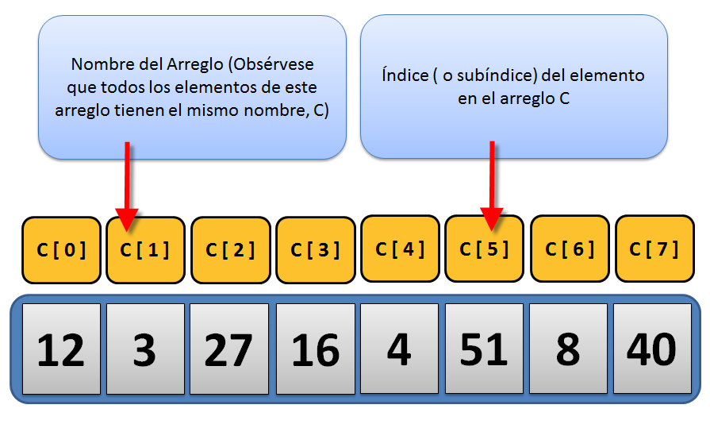
4.4 Clases útiles de Java
Arreglos:

Slide 26
4.4 Clases útiles de Java
Arreglos:
Un arreglo es una colección de valores del mismo tipo, asociados a un único nombre de variable, pero que puede ser accedido cada valor de manera independiente.
Un elemento del arreglo es uno de los valores que se almacena en el arreglo. Como se observa los elementos se identifican por su índice. Los índices comienzan en 0 y el último índice es la longitud del arreglo menos uno.

Slide 27
4.4 Clases útiles de Java
Arreglos:
En Java un arreglo es un objeto especial. Para declarar un arreglo se pueden utilizar las siguientes formas:
<tipo>[ ] <nombre>;
<tipo> <nombre> [ ];
La primera forma es preferible a la segunda, por un problema de claridad.
Ambas indicas que se declara un arreglo con el nombre que se indica y cuyos elementos son del tipo especificado. En el caso de los arreglos los corchetes no significan opcionalidad, sino son parte de la sintaxis.
Ejemplo:
int[] notas;
Declara un arreglo que se llama “notas”, cuyos elementos son valores enteros.

Slide 28
4.4 Clases útiles de Java
Arreglos:
Con esto se está declarando el arreglo, pero aún no se ha reservado memoria para el mismo. Para reservar memoria hay que utilizar el operador new (como para el resto de los objetos).
<nombre> = new <tipo> [<valor>];
El nombre y el tipo coinciden con los declarados. El valor es la cantidad de elementos que tendrá el arreglo (su longitud).

Slide 29
4.4 Clases útiles de Java
Ejemplo:
notas = new int[10];
Indica que para el arreglo notas se reservarán 10 posiciones y en cada una de ellas habrá un valor entero. O sea en este momento se crea el arreglo.
La declaración y la creación de un objeto se pueden hacer en la misma instrucción:
<tipo>[] <nombre> = new <tipo> [<valor>];
Ejemplo
int[] notas= new int[10];

Slide 30
4.4 Clases útiles de Java
Clase Math:
Métodos | Significado
double sqrt(double x) | Raíz cuadrada de x
double pow(double x, double y) | Potencia x^{y}
double exp(double x) | Exponencial e^{x}
double sin(double x) | Seno de x
double cos(double x) | Coseno de x
double tan(double x) | Tangente de x
double asin(x) | Arcoseno de x
double acos(x) | Arcocoseno de x
double atan(x) | Arcotangente de x
double log(double x) | Logaritmo neperiano de x
double toDegrees(double x) | x en radianes lo convierte a grados
double toRadians(double x) | x en grados lo convierte a radianes
<tipo num> abs(<tipo num> x) | Módulo de x.
Constantes | Significado
E | Número de Euler e= 2,7182...
PI | π = 3,1415...

Slide 31
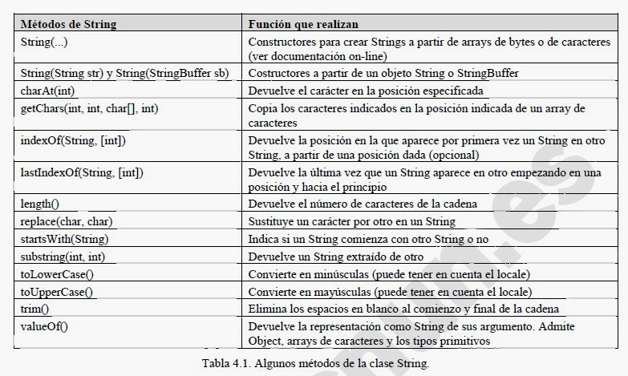
4.4 Clases útiles de Java
Clase String:

Slide 32
4.5 Ejemplos
Se desea construir una clase que permita trabajar puntos del plano, de manera que se puedan trasladar a nuevas coordenadas, conocidos los desplazamientos.
En UML la representaríamos de la siguiente forma:
Punto
double x double y
setX setY getX getY desplaza
Esta clase tiene como atributos las coordenadas x e y del punto. Los métodos son las operaciones de acceso a cada uno de los atributos y el método desplaza que calcula, conocidos Δx e Δy, las nuevas coordenadas del punto.

Slide 33
4.5 Ejemplos
class Punto{
private double x, y;
public double getX(){
return x;
}
public void setX(double newX){
x=newX;
}
public double getY(){
return y;
}
public void setY(double newY){
y=newY;
}
public void desplaza (double dx, double dy){
x = x + dx;
y = y + dy;
}
}

Slide 34
Conclusiones
Se ha visto en la conferencia:
Concepto de clase
Definición
Modificadores de acceso
Atributos y Métodos
Constructores
Algunas clases útiles de Java

